Slide 1
Bilan - Recettes

Slide 2
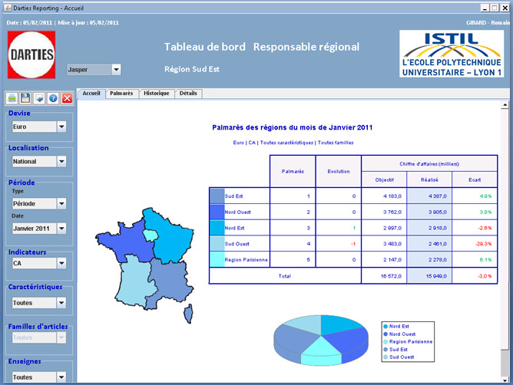
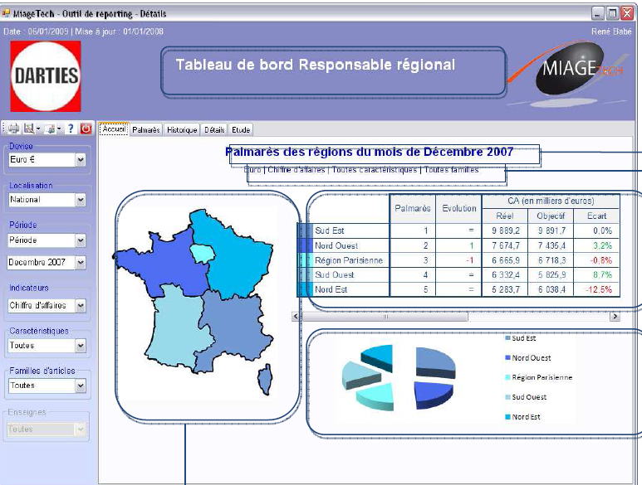
Bilan de l’ergonomie
Le design de l’application est assez proche de la charte graphique du cahier des charges.

Slide 3

Bilan de la navigation
Les profils "Responsable magasin", "Responsable régional" et "Directeur commercial" sont opérationnels mis à part la gestion des études.
Le profil "Chef de produit" n'a pas été implémenté.
L'application ne gère pas la gestion des mots de passes.

Slide 4
Bilan de la navigation
Pour tous les profils créés, on peut consulter : l'accueil, le palmarès, l'historique et les détails, avec leurs graphiques associés.
On peut faire varier les informations à afficher.
Cependant, on ne peut pas varier le type de graphique.

Slide 5
Bilan de la navigation
On peut imprimer les résultats et les enregistrer au format pdf uniquement.
L'envoi par mail n'est pas opérationnel.
L'aide n'a pas été implémentée.

Slide 6

Bilan de l’alimentation
Réalisation de tests d’alimentation avec des fichiers valides et invalides.
L’application a réagi conformément aux attentes :
Lorsque les fichiers étaient bons, la base de données a bien été mise à jour.
Lorsque les fichiers étaient mauvais, la base de données ne se mettait pas à jour et un message d’erreur était généré.

